Slide 1
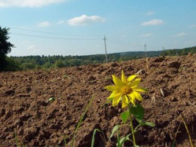
Основи ґрунтознавства та геології
ПОНЯТТЯ ПРО ҐРУНТ, МІСЦЕ, РОЛЬ І ФУНКЦІЇ ЙОГО В БІОСФЕРІ
Тема 6

Slide 2
План
1. Поняття про ґрунт, його місце та роль у природі й діяльності людини.
2. Фактори ґрунтоутворення, їх взаємозв’язок.

Slide 3
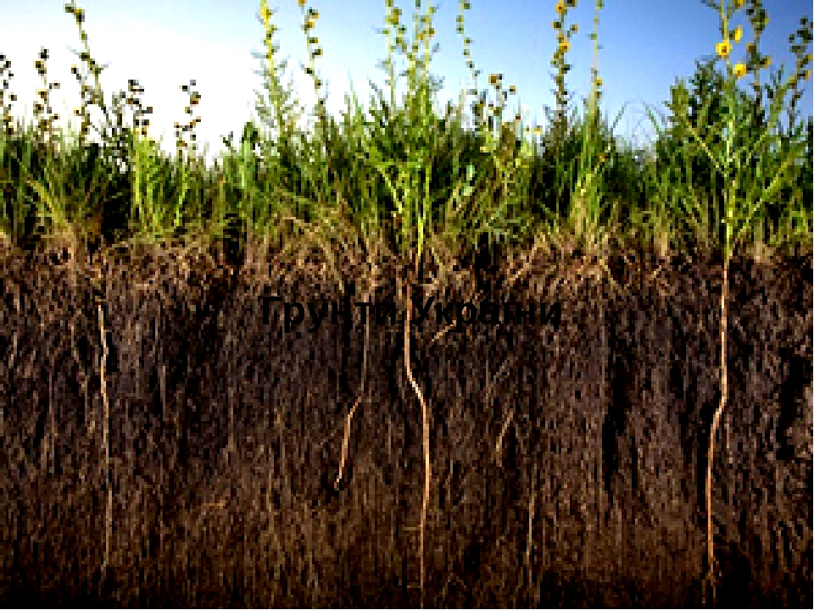
Ґрунт (від нім. Grund – земля, основа) розглядається як самостійне природно-історичне органо-мінеральне тіло, що виникло у поверхневому шарі літосфери Землі в результаті тривалого впливу біотичних, абіотичних і антропогенних факторів, має специфічні генетико-морфологічні ознаки і властивості, що створюють умови для росту і розвитку рослин

Slide 4
Перші визначення поняття «ґрунт»
«… денні або зовнішні горизонти гірських порід (усе одно яких), природно змінених спільною дією вод і повітря і різного роду організмів, живих і мертвих».- В.В. Докучаєв
«… перш за все виділяємо верхній шар землі до тієї глибини, до якої доходить головна маса рослинних коренів, і називаємо його ґрунтом».- П.А. Костичев.
«ґрунт – це пухкий поверхневий горизонт суші земної кулі, здатний продукувати врожай рослин». - В.Р.Вільямс

Slide 5
Сучасний погляд на поняття «ґрунт»
«Ґрунт – біокосне природно-історичне тіло, що має вертикальну будову профіля, і є поліфункціональною і полікомпонентною відкритою багатофазною структурною системою в поверхневому шарі кори вивітрювання гірських порід, що володіє родючістю, і є комплексною функцією гірської породи, клімату, біологічних факторів, рельєфу та часу». – українське генетичне ґрунтознавство
«Ґрунт – це природне тіло, що складається з твердих (мінеральних і органічних) речовин, рідини і газів, утворюється на поверхні землі, має горизонтальне поширення і характеризується одним або двома послідовними горизонтами або шарами, які відрізняються від вихідного матеріалу в результаті накопичення, виносу, зміни і перетворення енергії та матерії і здатне підтримувати коріння рослин в природному середовищі» .- ґрунтова школа США

Slide 6
Функції, що виконують ґрунти у біосфері
Глобальні екологічні функції :
ґрунт є середовищем для розвитку життя на Землі;
ґрунт забезпечує великий геологічний і малий біологічний кругообіги речовини на Землі і є сферою їхньої взаємодії;
ґрунт регулює хімічний склад атмосфери і гідросфери;
ґрунт є фактором біопродуктивності наземних екосистем;
ґрунт є акумулятором неживої речовини.

Slide 7
Функції, що виконують ґрунти у біосфері. Біогеоценотичні функції:
Ґрунт це умова існування і еволюції організмів. Зокрема: ґрунт – це:
• життєвий простір, житло і притулок, механічна опора, місце зберігання насіння;
• джерело елементів живлення;
• місце де накопичується, трансформується і зберігається волога, елементи живлення та енергія;
• стимулятор та інгібітор біохімічних та інших процесів;
• сорбент речовин із атмосфери і ґрунтових вод;
• сигнал для сезонних та інших біологічних процесів, пусковий механізм для ряду сукцесій;
• регулятор чисельності, складу і структури біоценозів;
• ґрунт виконує санітарні функції;
• ґрунт є буфером і захисним біогеоценотичним екраном.

Slide 8
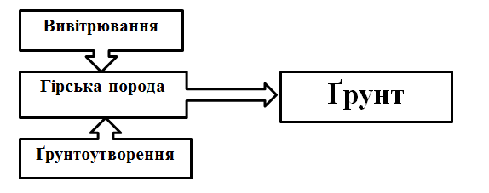
Ґрунтоутворювальний процес – це сукупність явищ перетворення і пересування речовин і енергії, що протікають в земній товщі. (А.А. Роде, 1972)

Slide 9
Ґрунтоутворення - це складний природний процес перетворення материнської гірської породи в грунт, її становлення і еволюції під впливом комплексу факторів. За своєю природою - це біофізики-хімічний процес
Основи вчення про фактори грунтоутворення закладені В.В. Докучаєвим, який встановив, що ґрунт як особливе природне тіло формується в результаті тісної взаємодії ряду факторів:
- материнська (грунтотворча) порода
- рельєф місцевості
- клімат-живі організми
- вік (час)
В даний час виділяють шостий фактор господарська діяльність людини (прямий і непрямий вплив на грунтоутворення)

Slide 10
Формула ґрунтоутворення: П = f(КГОРТ) де: П – грунт; К– клімат; Г – материнська порода; О – організми; Р – рельєф; Т – час.

Slide 11
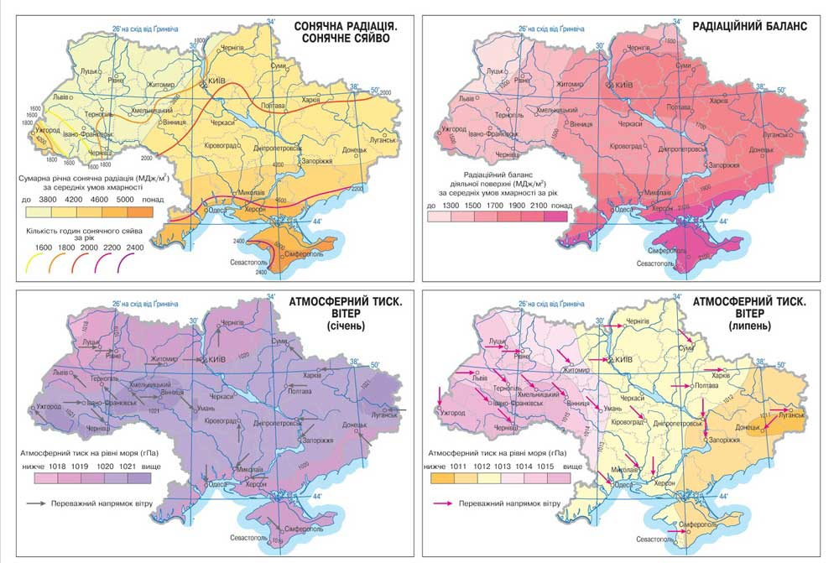
Клімат як фактор ґрунтоутворення .
Клімат – статистичний багаторічний режим погоди в тій чи іншій місцевості
Найважливішими параметрами клімату по відношенню до ґрунтоутворення є тепло та волога.
Клімат впливає на:
перерозподіл сонячної енергії і опадів;
водний, тепловий, сольовий режими ґрунтів;
напрямок вітрів і їх силу;
формування рослинності;
розподіл ґрунтів по поверхні суші, особливо в гірських країнах.

Slide 12
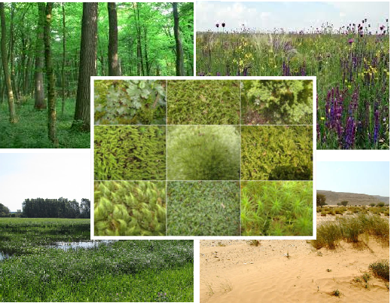
Фактор організмів залежить від клімату, який визначає характер зелених рослин, мікроорганізмів, тварин, що населяють біогеоценоз. Основна роль у грунтотворенні належить зеленим рослинам – творцям органічної речовини і мікроорганізмам – її руйнівникам.
Розрізняють наступні рослинні формації: дерев’яниста, лучно-трав’яниста, степова, пустельна, мохово-лишайникова. Рослинні формації у сукупності з мікроорганізмами по різному впливають на утворення ґрунтів.
Наприклад: чорноземи – ґрунти трав’янистих степів. Наслідком поселення на чорноземах лісів є опідзолення чорноземів. Мохово-лишайникова рослинність має обмежену біомасу, яка після відмирання попадає тільки на поверхню ґрунту, мохи мають високу вологоємність, що сприяє перезволоженню, консервації рослинних залишків, утворенню торфу.

Slide 13
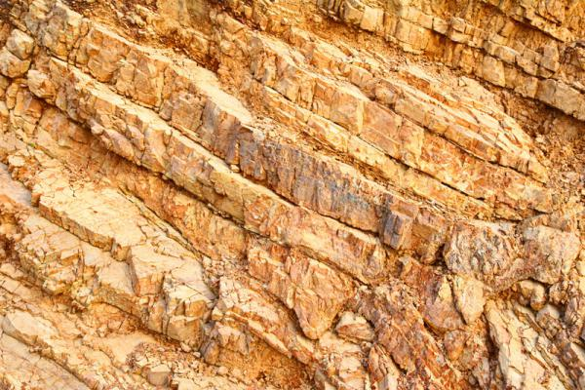
Материнська порода
Материнські породи:
- є матеріальною основою грунту і передають їй свій гранулометричний, мінералогічний і хімічний склад, а також фізичні властивості;
- залежить біологічна продуктивність, швидкість розкладання рослинних залишків і утворення гумусу.
Найбільш родючі ґрунти формуються на:
- карбонатних лесах,
- лессовідних суглинках,
- бескарбонатних суглинках ,
- аллювіальних суглинках

Slide 14
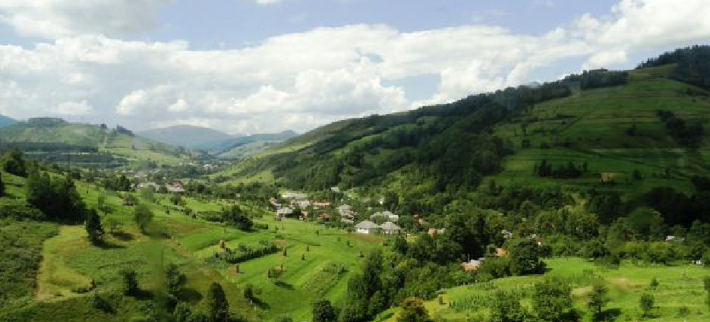
Рельєф як фактор ґрунтоутворення
Рельєф – являє собою сукупність різного роду нерівностей земної кори, дуже істотно впливає на місцевий клімат(мікроклімат), а також на перерозподіл сонячної радіації, тепла та вологи, що забезпечує просторову неоднорідність ґрунтового вкриття.
Пряме значення рельєфу полягає у розвитку ерозійних процесів, непряме виявляється через перерозподіл тепла, світла і води.
Приклад – автоморфні грунти, сформовані в умовах вододілу і гідроморфні, які залягають у пониженнях і зазнають впливу ґрунтових вод.

Slide 15
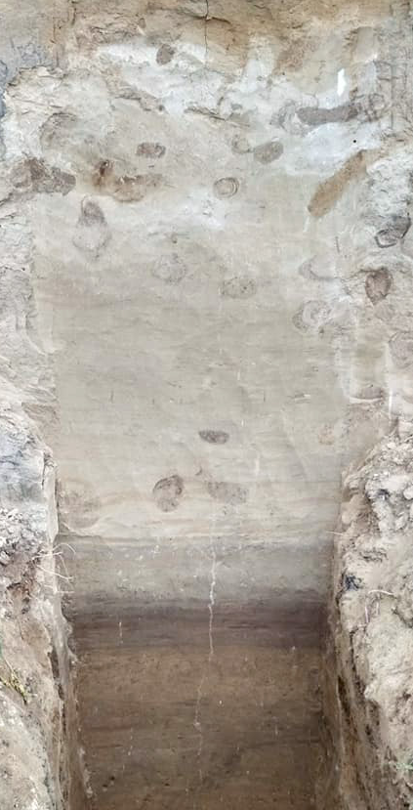
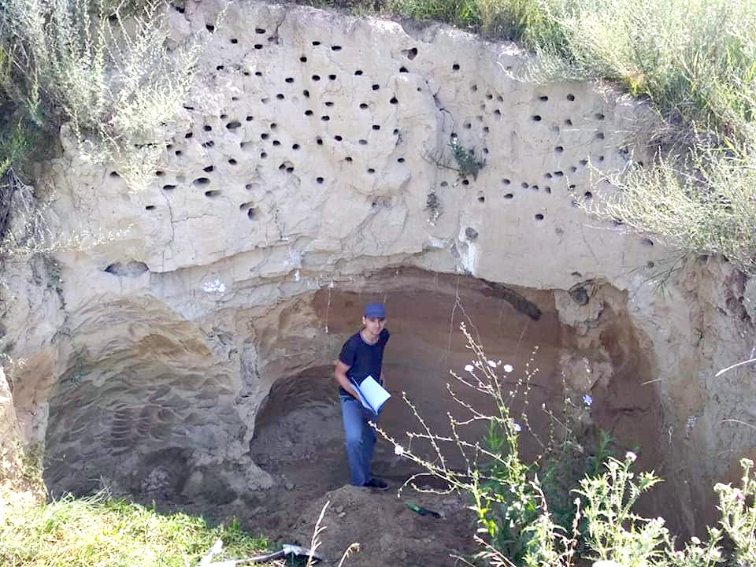
Час (вік ґрунтів)
Розрізняють абсолютний (час формування ґрунтів від утворення материнської породи до сьогодення) та відносний вік ґрунтів (характеризує швидкість ґрунтоутворюючого процесу).
Для визначення абсолютного віку ґрунту використовують метод ізотопів С12:С14 у ґрунтовому гумусі, за віком ґрунтових карбонатів.
В.А.Ковда розрахував вік лучно-чорноземного ґрунту (8,5 тис. років) по швидкості накопичення СаСО3 у ґрунті з грунтових вод, які випаровуються.
На Рівненщині викопали ґрунт, якому 180-230 тисяч років

Slide 16
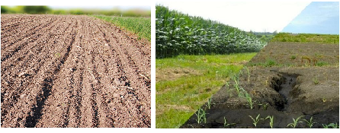
Виробнича діяльність людини – антропогенна еволюція (від освоєння цілини до застосування добрив і меліорантів та ін.)

